Slide 1
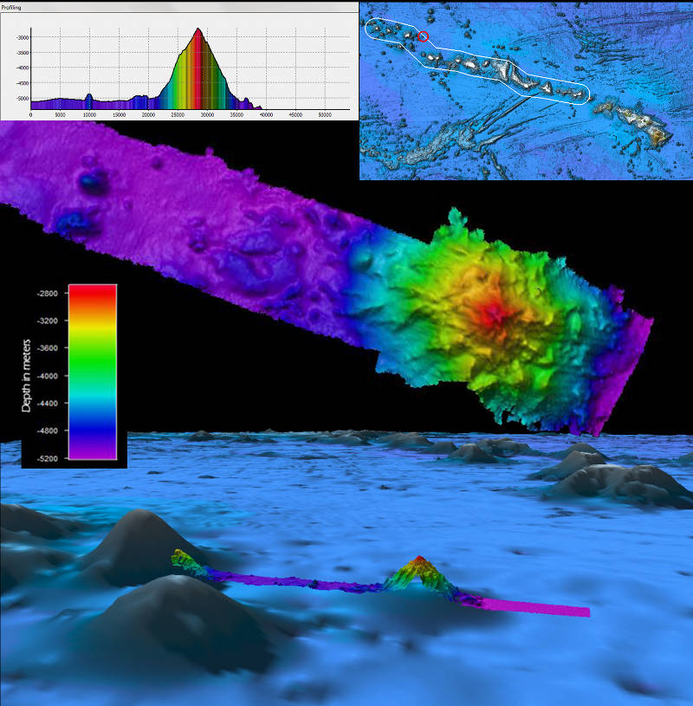
Mapas húmedos

Slide 2
Mapas húmedos: Introducción
Pregunta Guía
¿Cómo crean y utilizan los científicos los mapas para ayudarlos a identificar las características del fondo marino?
¡Lo analicemos!
¿Cómo sabemos qué aspecto tiene el fondo marino en las profundidades?
¿Qué herramientas se desarrollaron para facilitar la visualización del fondo marino?
¿Qué es un sonar? ¿Cómo crees que funciona?
¿Qué crees que significa “multihaz”? ¿En qué se diferencia de un solo haz?

Slide 3
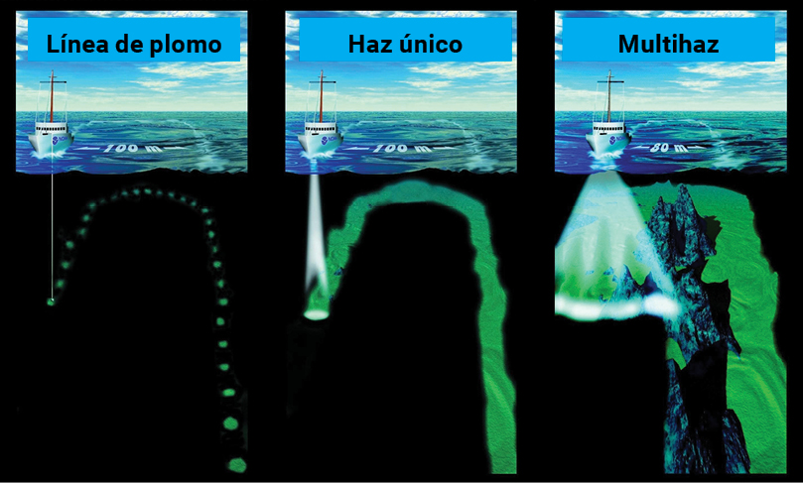
Avances en el mapeo del fondo marino
Adaptado del Servicio Hidrográfico Canadiense.

Slide 4
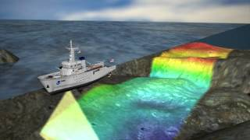
Avances en el mapeo del fondo marino

Slide 5
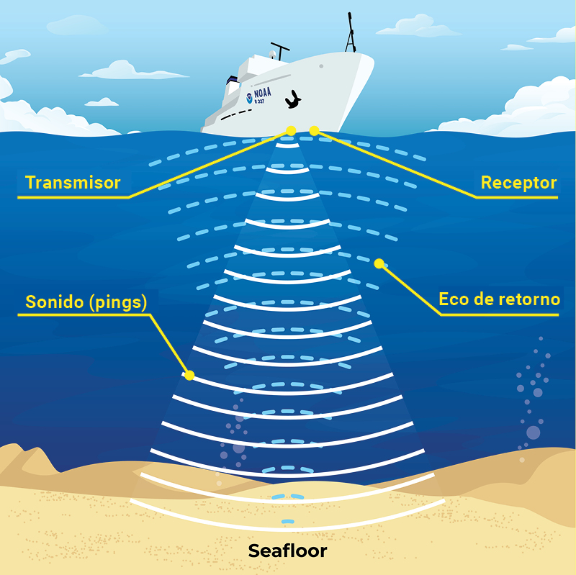
Mapas húmedos: Introducción

Slide 6
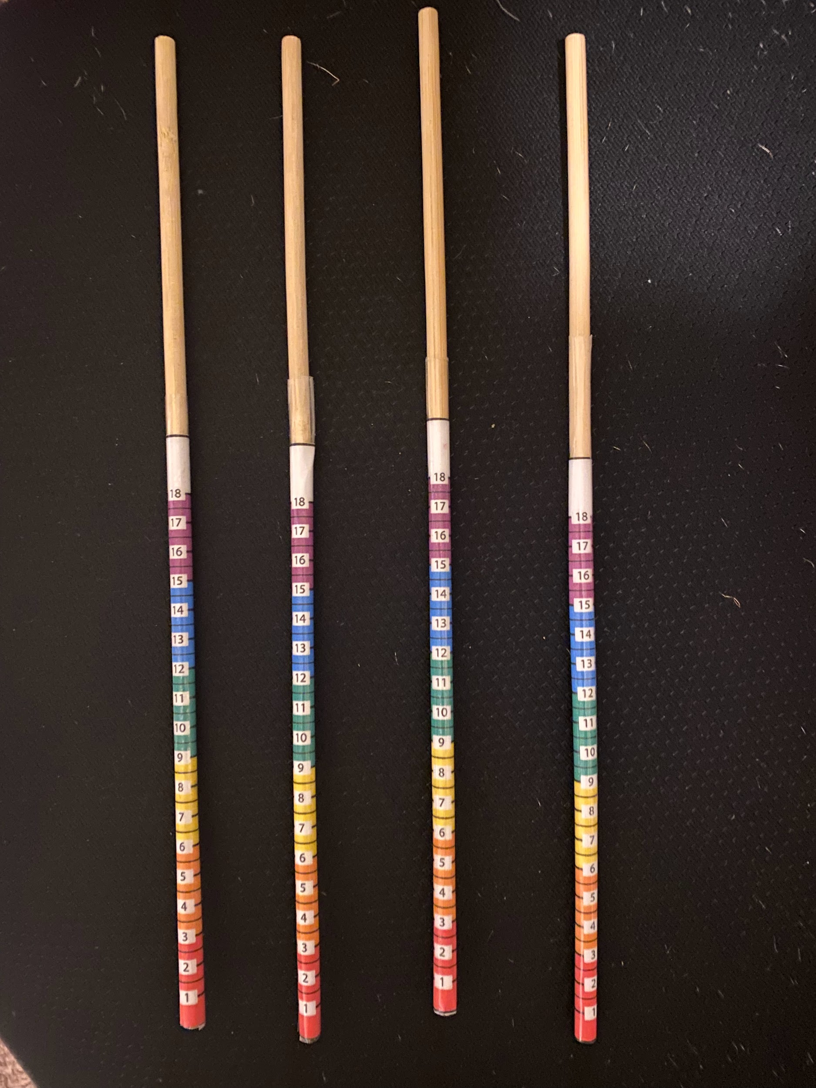

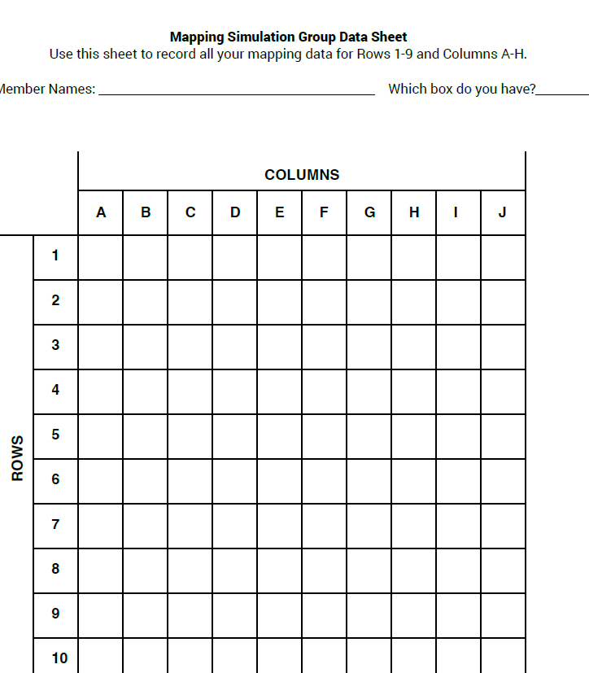
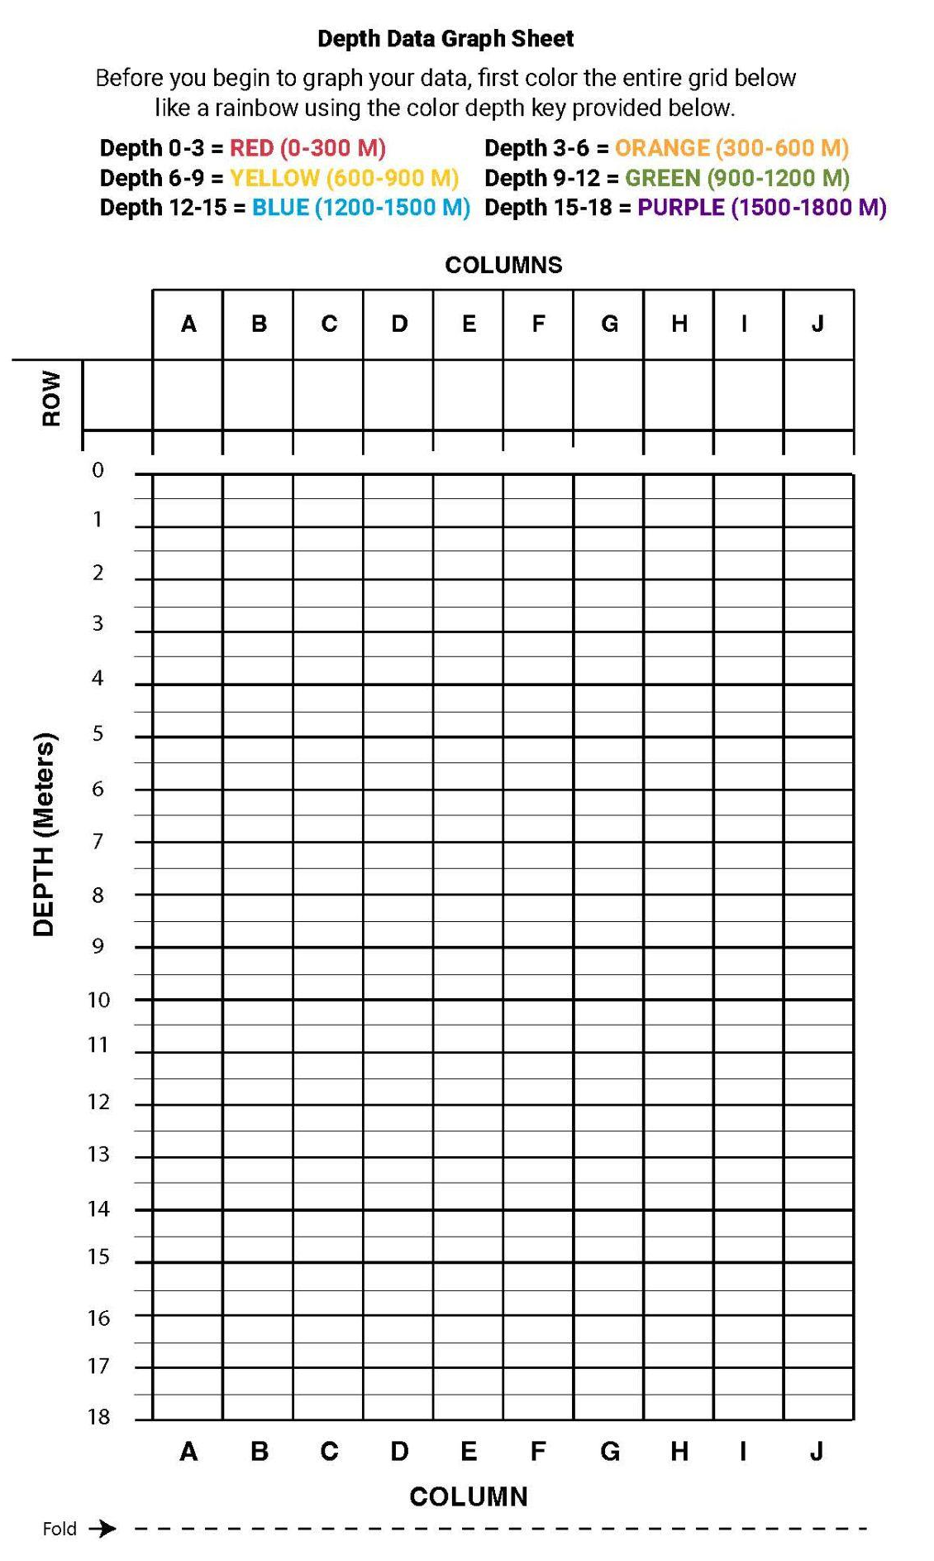
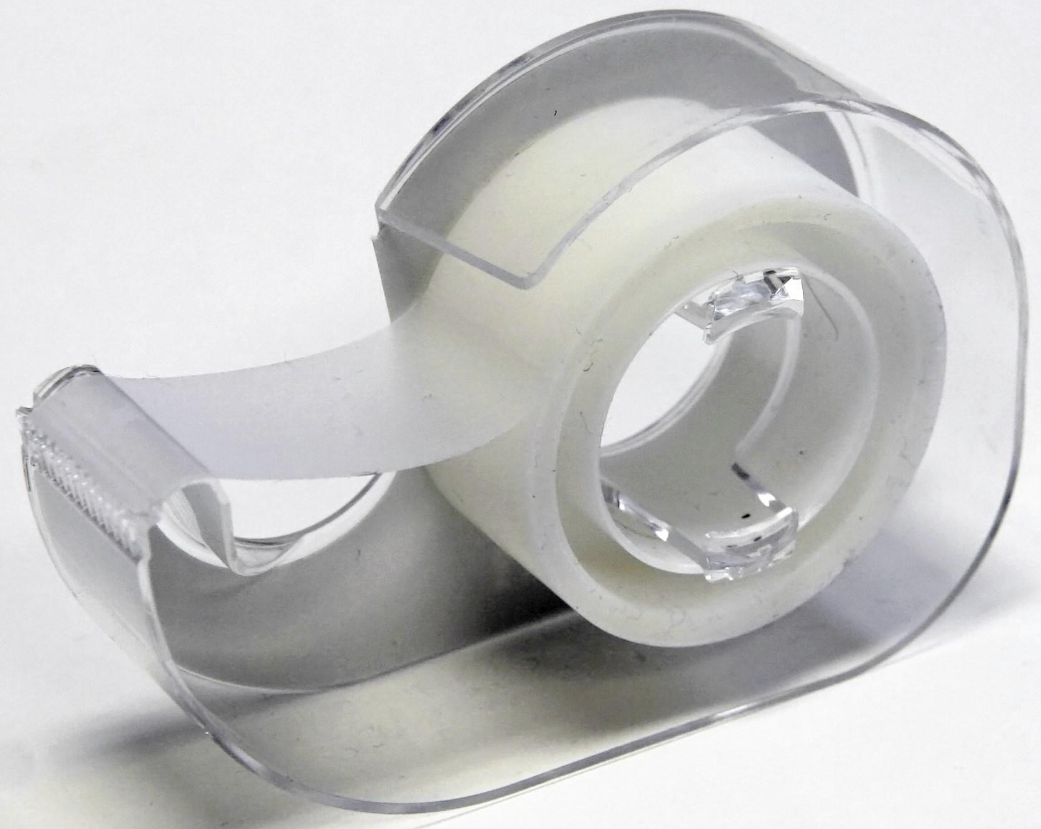
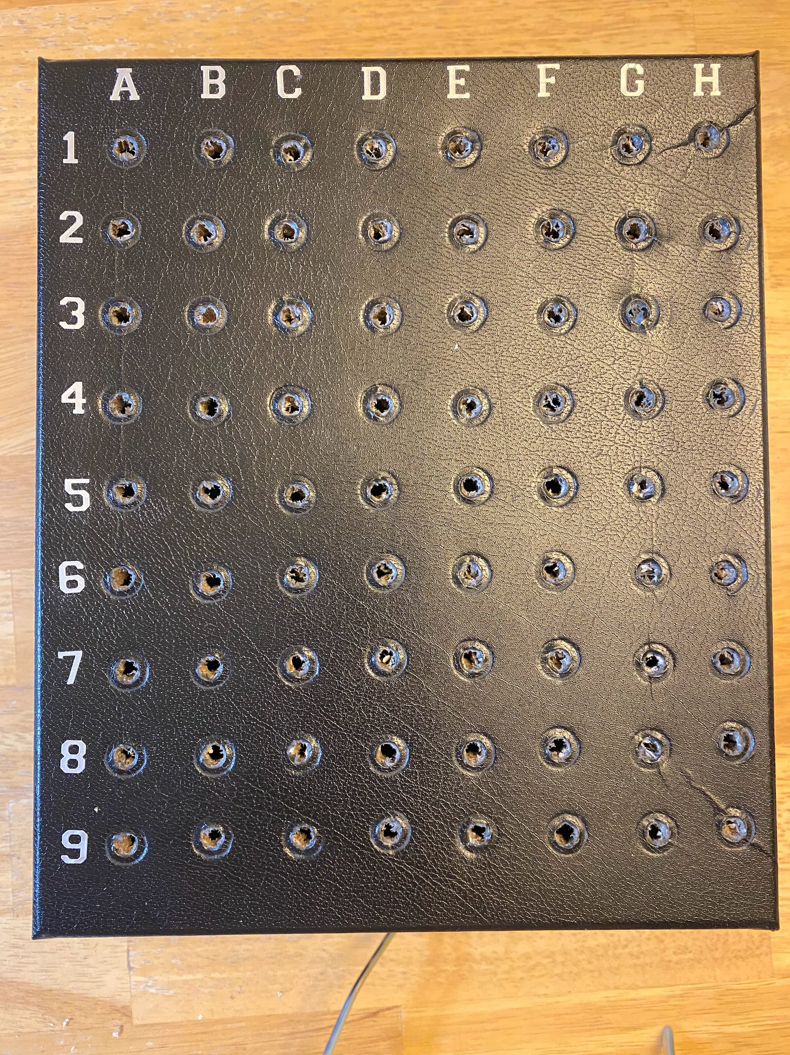


Mapas húmedos: Materiales
Hoja gráfica de datos de profundidad
Hoja de datos del grupo de simulación de mapeo
Usa esta hoja para registrar todos tus datos de mapeo para las filas 1-9 y las columnas A-H.
Antes de empezar a representar gráficamente los datos, colorea primero toda la cuadrícula de abajo como si fuera un arcoíris utilizando la clave de profundidad de color que se proporciona a continuación.
Profundidad 0-3 = ROJO (0-300 M) | Profundidad 3-6 = NARANJA (300-600 M)
Profundidad 6-9 = AMARILLO (600-900 M) | Profundidad 9-12 = VERDE (900-1200 M)
Profundidad 12-15 = AZUL (1200-1500 M) | Profundidad 15-18 = VIOLETA (1500-1800 M)
Nombres de los miembros: ¿Qué caja tienes? _
COLUMNAS
COLUMNAS
FILA
PROFUNDIDAD (Metros)
FILAS
Plegar
COLUMNA

Slide 7

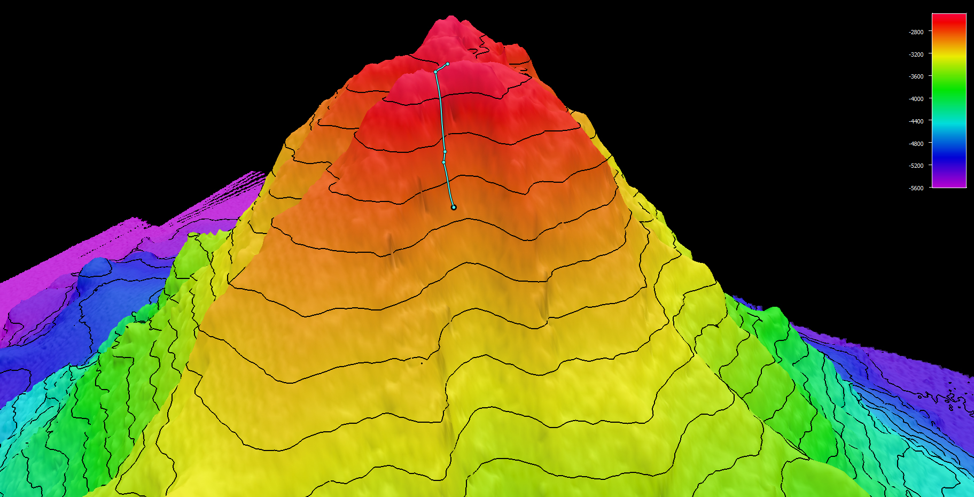
Mapas húmedos: Procedimiento de aprendizaje
¿Qué representan los lápices/varillas de madera?
¿De qué manera debe insertar los lápices/varillas en la caja? ¿Por qué?

Slide 8
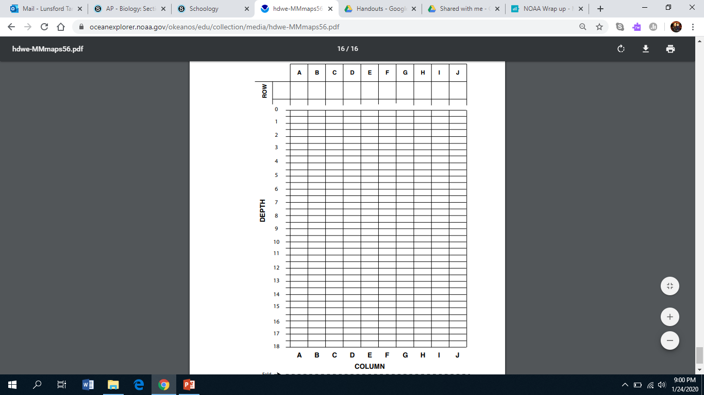
Mapas húmedos: Procedimiento de aprendizaje
Hoja gráfica de datos de profundidad
Antes de empezar a representar gráficamente los datos, colorea primero toda la cuadrícula de abajo como si fuera un arcoíris utilizando la clave de profundidad de color que se proporciona a continuación.
FILA
Profundidad 0-3 = ROJO (0-300 M) | Profundidad 3-6 = NARANJA (300-600 M)
Profundidad 6-9 = AMARILLO (600-900 M) | Profundidad 9-12 = VERDE (900-1200 M)
Profundidad 12-15 = AZUL (1200-1500 M) | Profundidad 15-18 = VIOLETA (1500-1800 M)
COLUMNAS
FILA
PROFUNDIDAD
PROFUNDIDAD (Metros)
Plegar
COLUMNA
COLUMNA

Slide 9
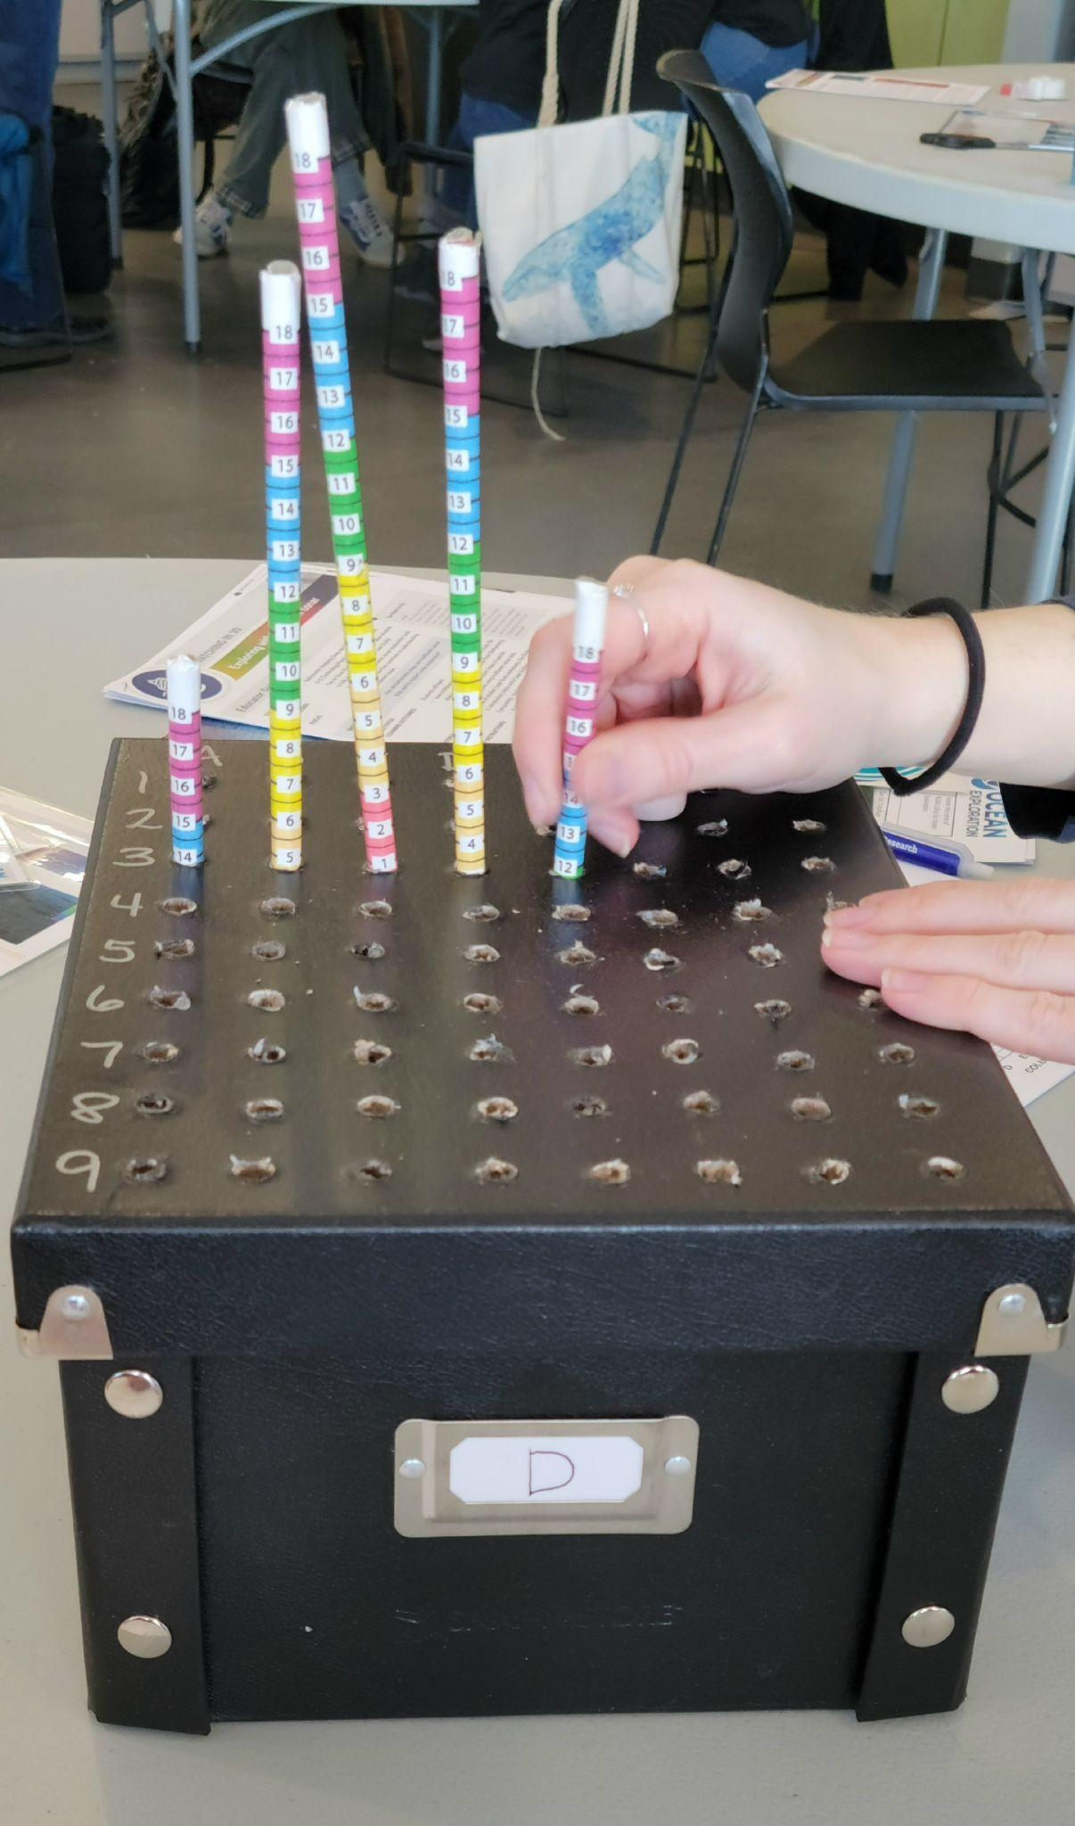
Mapas húmedos: Procedimiento de aprendizaje
¡Hagamos un mapa!

Slide 10
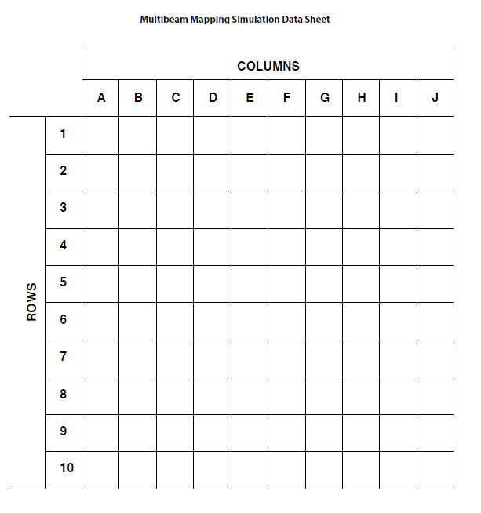
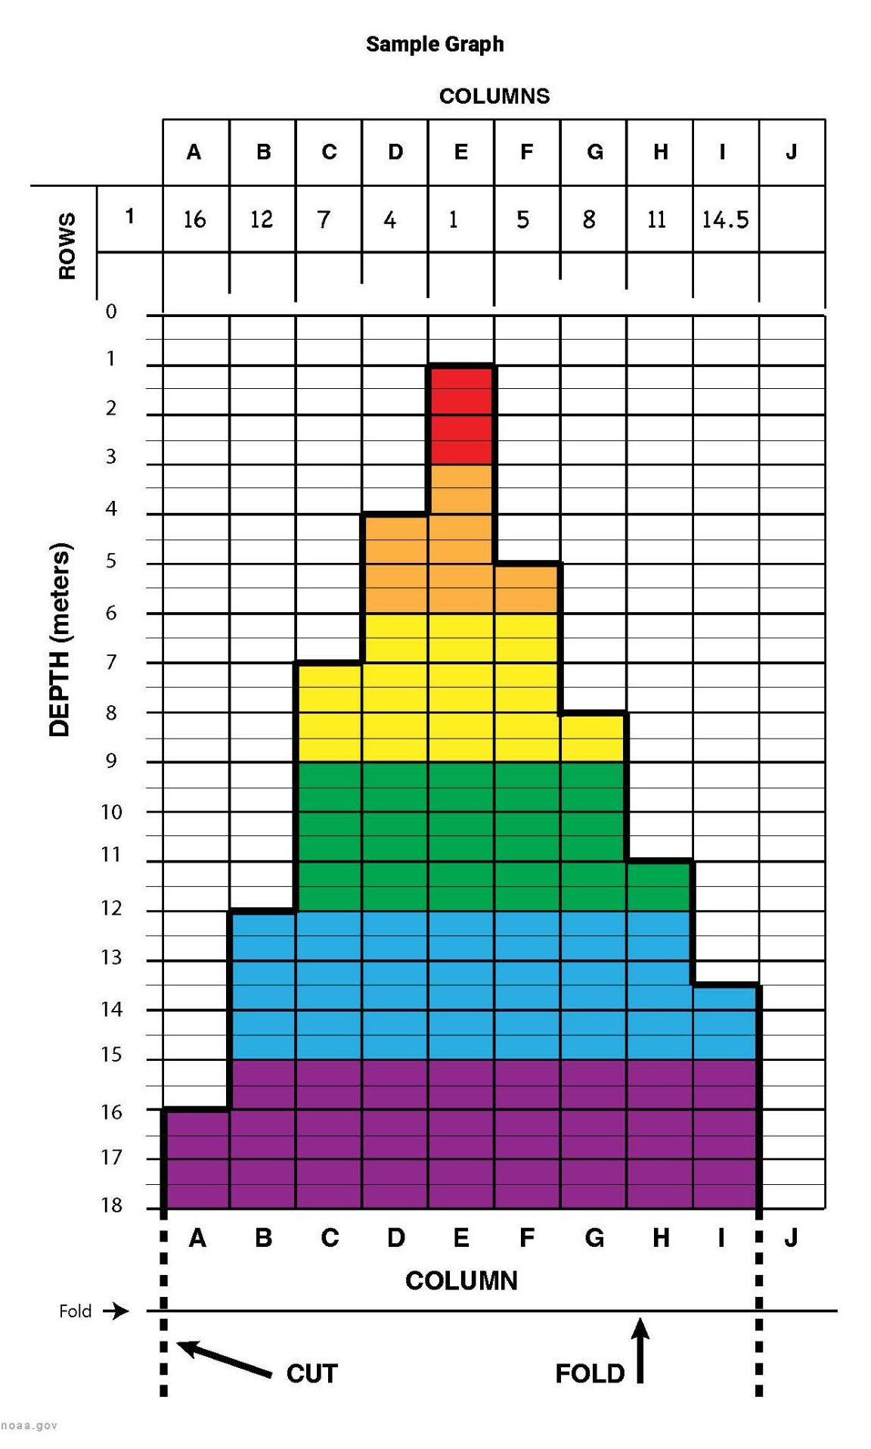
Mapas húmedos: Procedimiento de aprendizaje
Hoja de datos de simulación de mapeo multihaz
Gráfico de muestra
COLUMNAS
COLUMNAS
FILAS
14,5
PROFUNDIDAD (Metros)
FILAS
COLUMNA
Plegar
CORTAR
PLEGAR

Slide 11
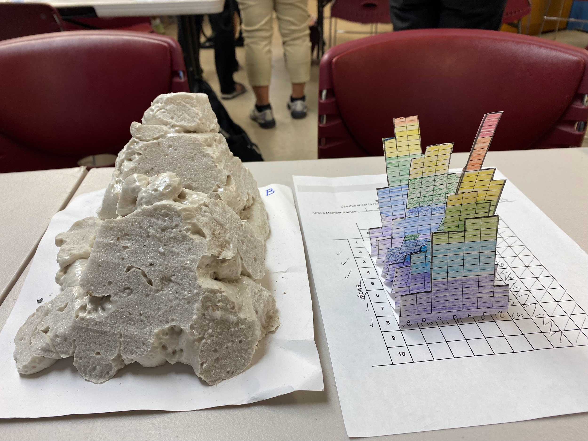
Mapas húmedos: Procedimiento de aprendizaje

Slide 12
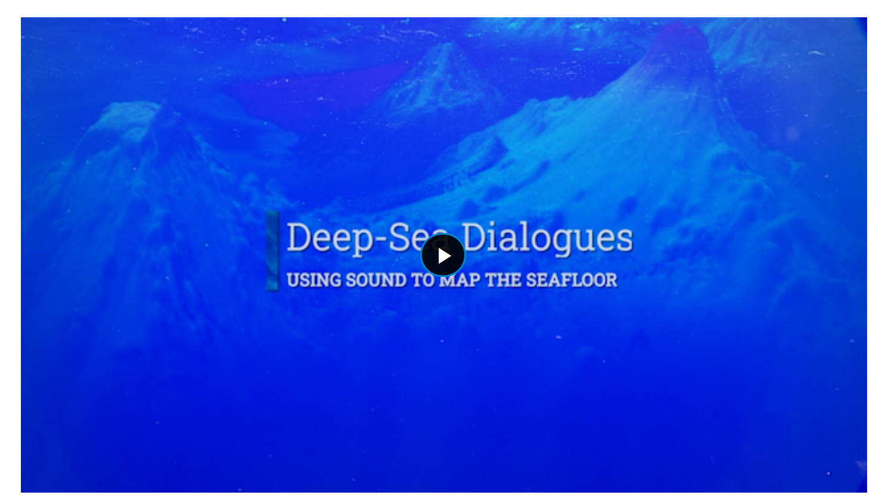
Mapas húmedos: Cómo encajar las piezas
https://oceanexplorer.noaa.gov/edu/multimedia-resources/dsd/media/2023-DSD-Mapping-v6-1920x1080.mp4

